Slide 1
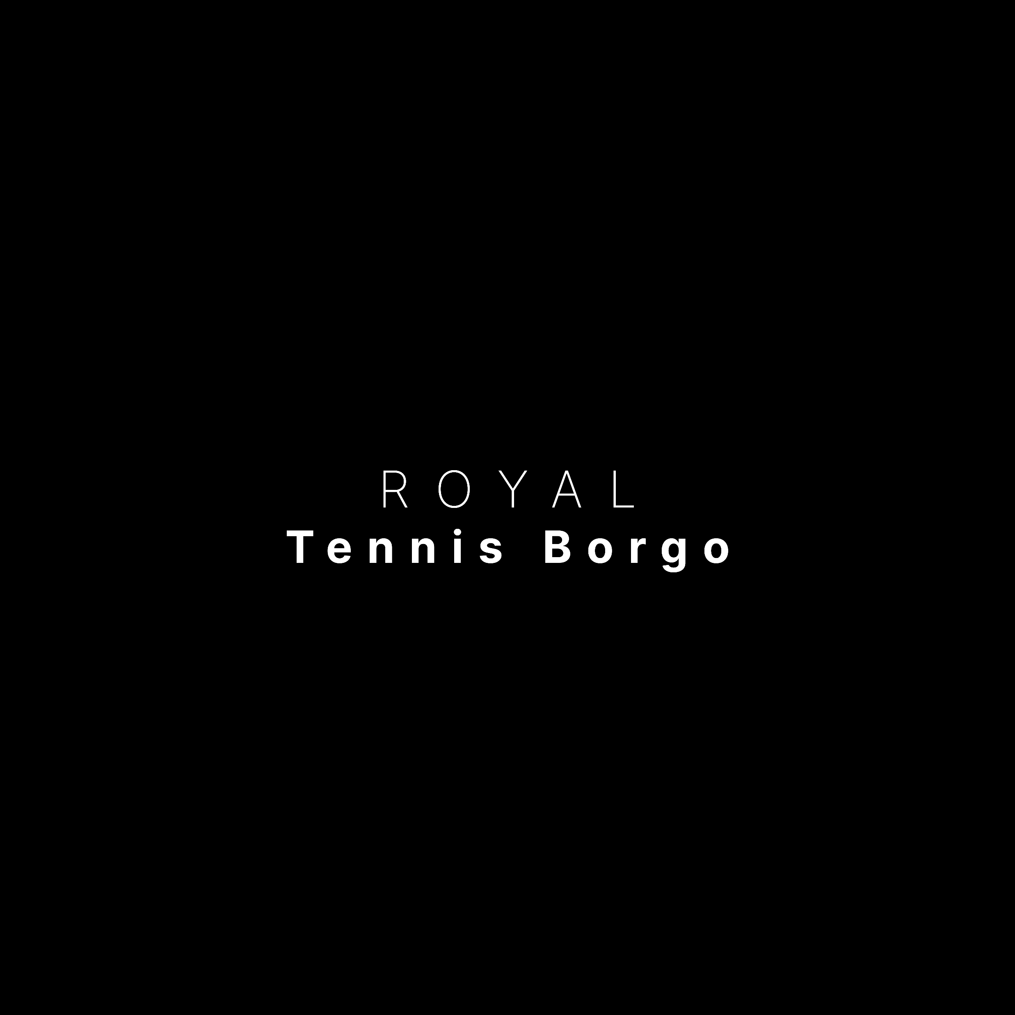

Slide 2
Affitto Campo
1 ora o più di accesso esclusivo alla struttura
Ora singola: 20 €
Due ore di fila: 30 €
Pacchetto 10 ore: 175 €

Slide 3
Lezioni Private
Campo in terra rossa
TIPOLOGIA DI LEZIONE | DESCRIZIONE | COSTO | PACCHETTO 10 LEZIONI
SINGOLA | Un'ora per una persona col maestro | 37 € | 355 €
DOPPIA | Un'ora per due persone col maestro | 44 € (22 € a persona) | 418 € (209 € a persona)
TRIPLA | Un'ora per tre persone col maestro | 60 € (20 € a persona) | -
GRUPPO | Un'ora per quattro persone col maestro | 80 € (20 € a persona) | -

Slide 4
Scuola Tennis Bambini
Tutte le mattine dalle 9 alle 10 e dalle 10 alle 11
TIPOLOGIA DI LEZIONE | DESCRIZIONE | COSTO
Collettiva | Un'ora di scuola tennis per tutte le fasce di età fra i 4 e i 17 anni. Gruppi di insegnamento e perfezionamento della disciplina per tutti i livelli di gioco. Partecipazione che si conferma con un messaggio al maestro di volta in volta (senza impegno quindi). | 10 €

Slide 5
Ingresso Piscina
Ingresso nella piscina del Resort
TIPOLOGIA DI LEZIONE | DESCRIZIONE | COSTO | 10 INGRESSI
RIDOTTO | Un’ora di accesso | 7 € | 50 €
INTERMEDIO | Tre ore di accesso | 10 € | 75 €
ESTESO | Tutto il giorno di accesso | 20 € | 170 €

Slide 6
Lezioni, Scuola Tennis e Affitto Campi
Info e Contatti
Per ulteriori info e prenotazioni contattare Niccolò Zecca al numero:
+39 392 252 0148

